Slide 1
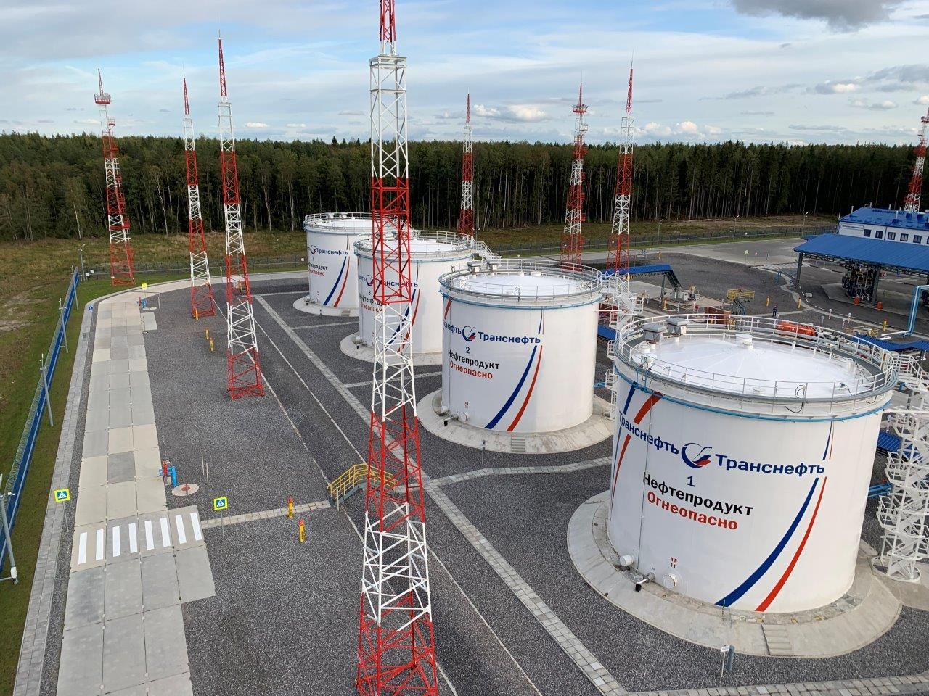
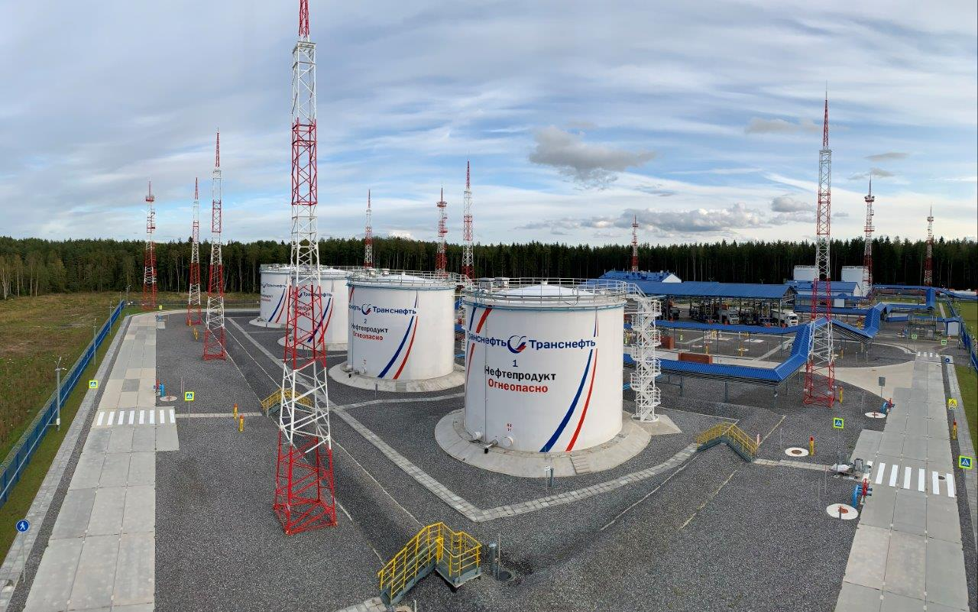
Закупки СМР на объектах организаций системы Транснефть. Предварительный квалификационный отбор по видам работ, услуг.

Slide 2
Почему стоит работать с Заказчиками из системы «Транснефть»?
Система организаций «Транснефть» является одним из крупнейших заказчиков строительно-монтажных работ в России с едиными технологическими, организационными и бюджетными принципами. Объекты капитального строительства имеются во множестве регионов РФ.
Все объекты капитального строительства на 100% обеспечены финансированием, цена объектов рассчитывается в соответствии с едиными сметными расценками, на основании проектной документации, разработанной квалифицированными Проектными организациями.
Оплата Заказчиком принятых работ осуществляется
ежемесячно в течение 25-45 календарных дней.
Контрактом предусмотрено получение аванса в размере 30% от стоимости контракта.
Возможно проведение конъюнктурного анализа стоимости МТР в случае дефицита стоимости материальных ресурсов, учтенных в контракте.
Квалифицированные специалисты Заказчика активно участвуют в реализации объектов на всех этапах от проектирования до ввода в эксплуатацию и лично заинтересованы в успешной реализации объектов.

Slide 3
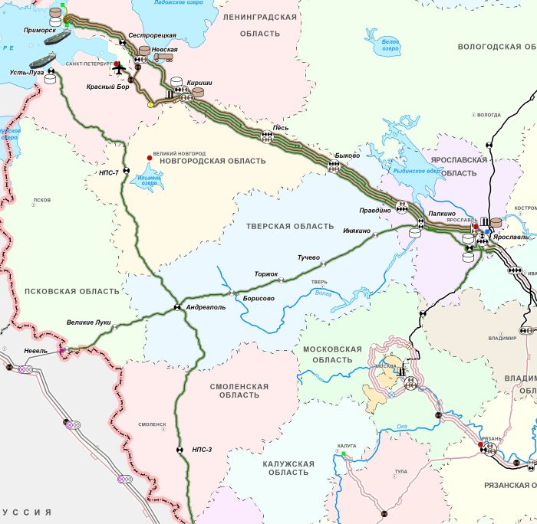
ООО «Транснефть – Балтика»
Центральный офис в Санкт-Петербурге;
3448 км магистральных нефтепро­водов;
1911 км магистральных нефтепродуктопроводов;
4 филиала: Новгородское, Ярославское и Ленинградское районные нефтепроводные управления, Нефтебаза «Усть – Луга»;
36 перекачивающих станций;
Резервуарный парк - более 1 273 000 м3;
Подводные переходы, в т.ч. через реки Волга, Днепр, Нева и Волхов.
Объекты капитального строительства расположены в г. Санкт-Петербурге, Ленинградской, Новгородской, Тверской, Ярославской, Псковской и Смоленской областях.

Slide 4
Общие положения
Информация о закупках СМР размещаются в сети Интернет на торговой площадке Сбербанк-АСТ https://utp.sberbank-ast.ru/Transneft/List/OrganizerPurchaseList
Закупки СМР преимущественно осуществляются способом редукцион среди организаций из реестра лиц, соответствующих требованиям предварительного квалификационного отбора по видам работ, услуг (ПКО)
Для включения в реестр ПКО заявителю необходимо подать соответствующую заявку
ПКО не является закупкой и проводится в открытой форме, т.е. любая организация или ИП вправе подать заявку на ПКО по видам работ, услуг в рамках объявленных ПКО
Порядок проведения ПКО определён отраслевым регламентом ПАО «Транснефть» ОР-03.100-00-КТН-0181-20 «Магистральный трубопроводный транспорт нефти и нефтепродуктов. Реестр лиц, соответствующих требованиям предварительного квалификационного отбора по видам работ, услуг. Порядок формирования»

Slide 5
Запланированные объемы СМР на 2025-2027 г. по ООО «ТНБ»
№ п/п | Виды | ФИНАНСИРОВАНИЕ СМР, млн. руб. с НДС
 |  | в том числе по годам:
 |  | 2025 | 2026 | 2027
1 | Линейная часть | >2 610 | >8 500 | >6 300
 | Количество реализуемых объектов | ~30 | ~31 | ~10
2 | Резервуарные парки | >240 | >2 000 | >550
 | Количество реализуемых объектов | ~4 | ~11 | ~1
3 | АСУТП | >670 | >1 100 | >840
 | Количество реализуемых объектов | ~4 | ~1 | ~2
4 | СИКН | >250 | >642 | >330
 | Количество реализуемых объектов | ~4 | ~1 | ~1
5 | Механо-технологическое оборудование | >200 | >320 | >1640
 | Количество реализуемых объектов | ~5 | ~3 | ~4
6 | Энергетическое оборудование | >380 | >990 | >1 050
 | Количество реализуемых объектов | ~11 | ~15 | ~11
7 | Здания и сооружения | >1 300 | >1 600 | >1 560
 | Количество реализуемых объектов | ~11 | ~7 | ~9

Slide 6
Виды предварительного квалификационного отбора
В настоящее время ПАО «Транснефть» предусмотрен ПКО по различным видам работ, услуг, в том числе:
I
ЛИНЕЙНАЯ ЧАСТЬ МАГИСТРАЛЬНЫХ НЕФТЕПРОВОДОВ
ПОДВОДНЫЕ ПЕРЕХОДЫ МАГИСТРАЛЬНЫХ НЕФТЕПРОВОДОВ
ТРАНШЕЙНЫМ МЕТОДОМ
II
III
ПОДВОДНЫЕ ПЕРЕХОДЫ МАГИСТРАЛЬНЫХ НЕФТЕПРОВОДОВ
МЕТОДОМ НАКЛОННО-НАПРАВЛЕННОГО БУРЕНИЯ
IV
РЕЗЕРВУАРЫ ВЕРТИКАЛЬНЫЕ СТАЛЬНЫЕ И ЖЕЛЕЗОБЕТОННЫЕ
Перечень
видов работ, услуг, заявляемых на ПКО
V
ПЕРЕКАЧИВАЮЩИЕ СТАНЦИИ
VI
ТЕХНОЛОГИЧЕСКАЯ ОБВЯЗКА
ПЕРЕКАЧИВАЮЩИХ СТАНЦИЙ
VII
ОБЪЕКТЫ ЭЛЕКТРОСНАБЖЕНИЯ
VIII
ТЕПЛОТЕХНИЧЕСКОЕ ОБОРУДОВАНИЕ
ДРУГИЕ ВИДЫ РАБОТ
И УСЛУГ
XIV
IX
ИНЖЕНЕРНО-ТЕХНИЧЕСКИХ СРЕДСТВА ОХРАНЫ
ВДОЛЬТРАССОВЫЕ ПРОЕЗДЫ
XIII
X
ПРОМЫШЛЕННЫЕ И АДМИНИСТРАТИВНЫЕ ЗДАНИЯ И СООРУЖЕНИЯ
ЭЛЕКТРОМОНТАЖНЫЕ РАБОТЫ
ПО НАПРАВЛЕНИЮ АСУТП
XII
XI
МОСТОВЫЕ ПЕРЕХОДЫ, АВТОДОРОГИ, ВДОЛЬТРАССОВЫЕ ПРОЕЗДЫ,
ИНЖЕНЕРНАЯ ЗАЩИТА

Slide 7
Основные положения
Сроки, место и порядок подачи заявок на ПКО установлены в извещении о ПКО
Порядок подготовки и оформления документов, входящих в состав заявки на ПКО, определен в типовой инструкции ПКО
Требования к профессионально-технической обеспеченности, в том числе и к разрешительной документации, установлены в программе проверки по соответствующему виду работ, услуг
Решение об участии в ПКО заявитель принимает самостоятельно
По вопросам проведения ПКО, подготовки и оформления заявок на ПКО обращаться к контактным лицам (контактные номера телефонов указаны в извещении о конкретном ПКО)
Заявки на ПКО рассматриваются организатором ПКО последовательно в порядке их поступления

Slide 8
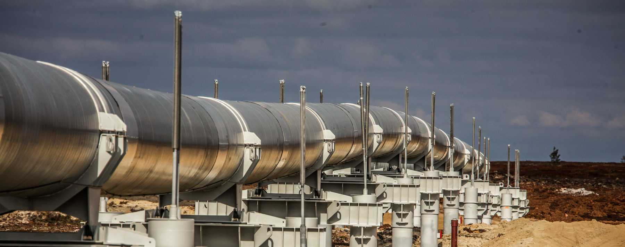
Порядок и сроки проведения ПКО по видам работ, услуг
Прием заявок на ПКО осуществляется в порядке, установленном в документации ПКО
Проверка заявки на ПКО и проверка заявителя завершаются не позднее 45 календарных дней с даты регистрации заявки на ПКО
Решение по результатам рассмотрения конкретной заявки на ПКО принимается не позднее 30 календарных дней от даты завершения проверки заявки на ПКО и проверки заявителя
49
км
Уведомление заявителя о результатах ПКО (об отклонении заявки на ПКО, о включении/отказе во включении в реестр ПКО) осуществляется не позднее 5 календарных дней от даты принятия решения по результатам рассмотрения конкретной заявки на ПКО
Публикация итоговой информации о результатах ПКО не позднее 1 месяца, следующего за месяцем, в котором завершено рассмотрение результатов ПКО по всем заявкам на ПКО в рамках объявленного ПКО.

Slide 9
Основные требования к заявителю на ПКО
Наличие у заявителя персонала определенного уровня квалификации, необходимого для выполнения заявленного вида работ, услуг
Наличие у заявителя в собственности (либо в аренде, в лизинге, или на ином законном основании) технических ресурсов, необходимых для выполнения заявленного вида работ, услуг.
Наличие у заявителя устойчивого финансового состояния
Наличие у заявителя опыта выполнения работ, оказания услуг по предмету ПКО
Наличие у заявителя необходимой разрешительной документации

Slide 10
Предоставление заявки на ПКО
Заявитель выражает свое согласие на:
проведение проверки документов и сведений
сбор дополнительной информации
организацию проверки с посещением места нахождения заявителя
Заявитель вправе одновременно предоставлять заявки на ПКО по нескольким видам работ, услуг в рамках одновременно объявленных ПКО. Идентичные документы могут быть предоставлены заявителем в одном экземпляре
Заявка на ПКО предоставляется в электронном виде через торговую площадку
Прием заявок на ПКО прекращается с наступлением даты и времени окончания срока подачи заявок, установленных в извещении о ПКО

Slide 11
Проверка заявки на ПКО и проверка заявителя
45 календарных дней
Заявка на ПКО
Уведомление о проведении проверки
Проверка
заявки на ПКО
49
2 рабочих дня
км
Письмо с замечаниями к заявке на ПКО
Подтверждение о готовности к проверке
5 рабочих дней
Проверка заявителя, составление акта
Ответ на замечания

Slide 12
Результаты проверки
При проведении проверки заявителя группой проверки, на основании оригиналов подтверждающих документов, устанавливается фактическое наличие или отсутствие заявленных заявителем на ПКО специалистов, технических ресурсов, документов и сведений. По окончании проверки заявителя группой проверки оформляется акт проверки в соответствии с программой проверки.
Исходя из опыта и имеющихся у заявителя людских и технических ресурсов, определенных по результатам проверки, и на основании предоставленных заявителем во время проверки документов определяется объем работ/услуг, который способен выполнить заявитель по заявленным видам работ, услуг.
Требования к заявителю по наличию опыта, людских и технических ресурсов, необходимых для выполнения конкретного вида работ, оказанию конкретного вида услуг, устанавливаются программой проверки конкретного ПКО по видам работ, услуг.
Если программой проверки предусмотрены подвиды работ, услуг, то по каждому подвиду работ, услуг определяется объем работ/услуг, который способен выполнить заявитель.
ВАЖНО: Каждый отдельный подвид работ и услуг проверяется ЭКСКЛЮЗИВНО, т.е. учитываются все имеющиеся людские и технические ресурсы

Slide 13
Уведомление заявителя о результатах ПКО. Отзыв заявки на ПКО
На основании материалов проверки заявителя принимается решение об отклонении заявки, о включении или об отказе во включении заявителя в реестр ПКО. Заявитель уведомляется в письменной форме не позднее 35 календарных дней от даты завершения проверки заявки и заявителя.
Заявитель вправе отозвать заявку на ПКО в любое время до даты направления уведомления о результатах ПКО. Отзыв заявки осуществляется путем направления организатору ПКО уведомления об отзыве заявки.
Если заявка на ПКО отклонена либо заявителю было отказано во включении в реестр ПКО то заявка на ПКО по тому же виду работ, услуг может быть подана не ранее 3 месяцев после даты направления уведомления об отклонении заявки/отказе во включении в реестр ПКО.
Срок нахождения реестре ПКО истекает через 24 календарных месяца после даты направления уведомления о включении в реестр ПКО. По истечении указанного срока лицо, включенное в реестр ПКО, автоматически исключается из реестра ПКО.

Slide 14
Информация о размещении заявок на ПКО
Информация о проведении процедуры предварительного квалификационного отбора размещена в разделе закупки/предварительный квалификационный отбор) на официальном сайте ПАО «Транснефть»
https://www.transneft.ru/tenders/applying/
А также на официальном сайте организатора ПКО ООО «НИИ Транснефть»
https://niitn.transneft.ru/tenders/all/pko/

Slide 15
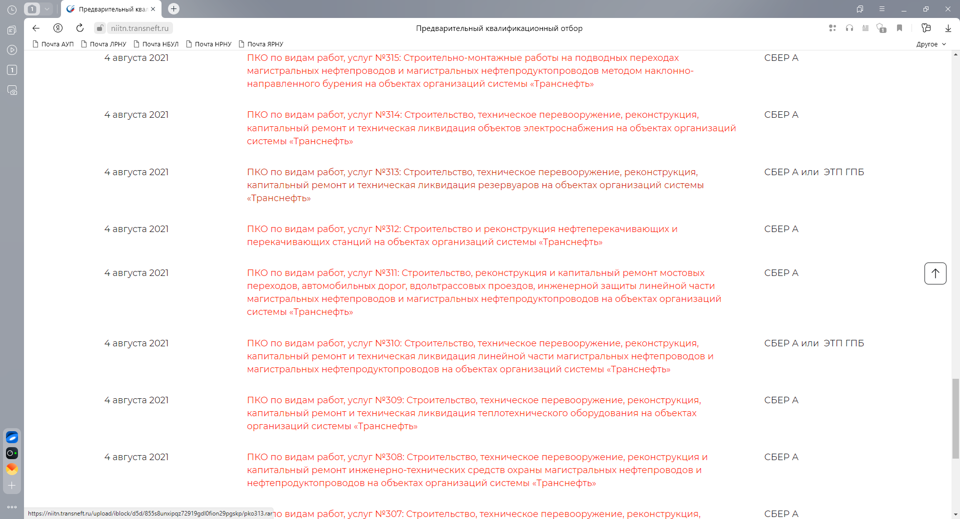
Рассмотрим пример

Slide 16
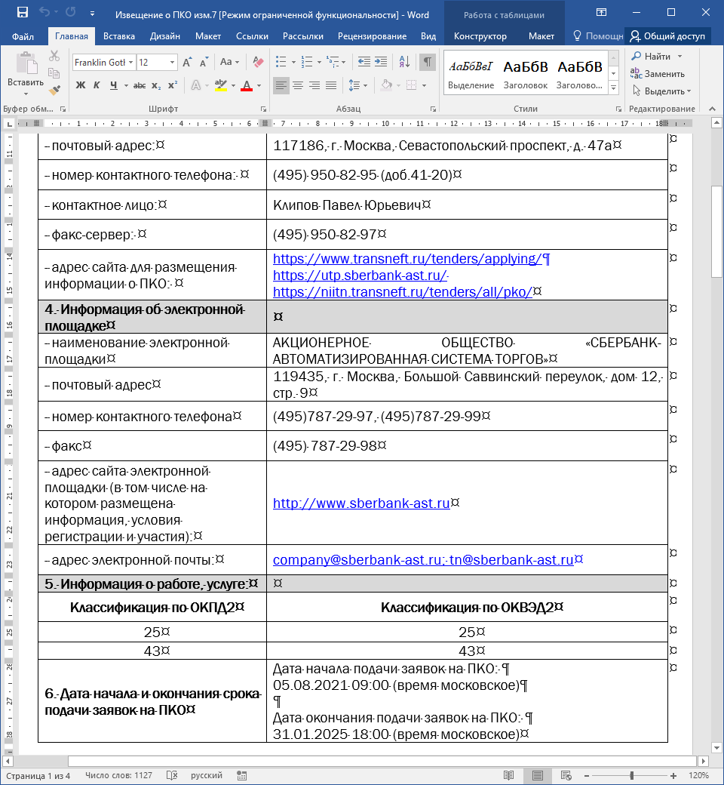
Рассмотрим пример

Slide 17
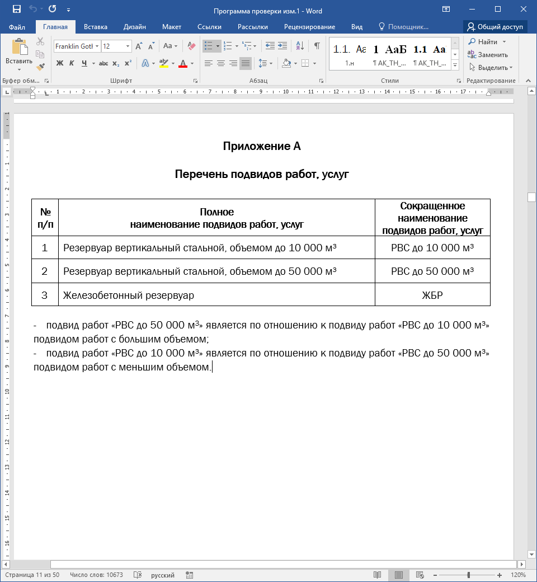
Рассмотрим пример

Slide 18
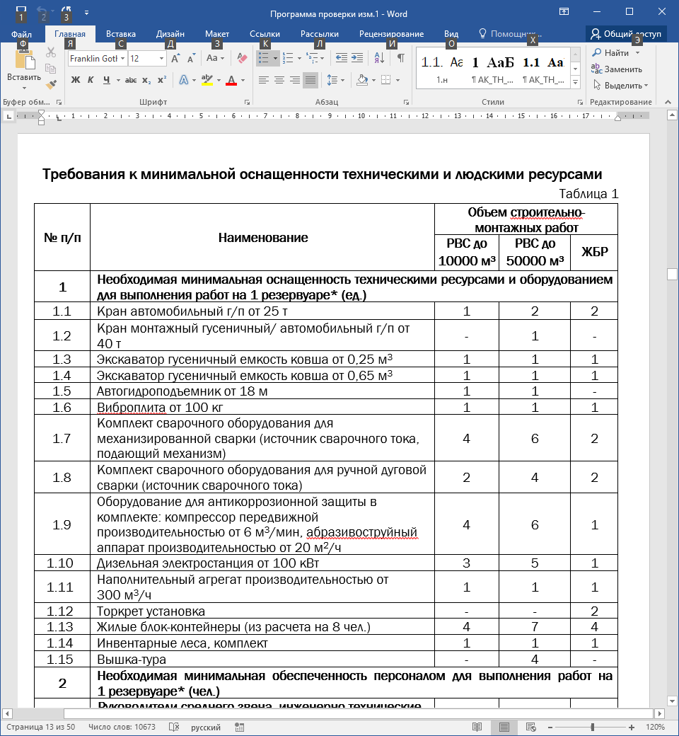
Рассмотрим пример

Slide 19
Рассмотрим пример
РЕЗЕРВУАРЫ ВЕРТИКАЛЬНЫЕ СТАЛЬНЫЕ И ЖЕЛЕЗОБЕТОННЫЕ РЕЗЕРВУАРЫ
ТРЕБОВАНИЯ К ОБЕСПЕЧЕННОСТИ ПЕРСОНАЛОМ И ТЕХНИЧЕСКОЙ ОСНАЩЕННОСТИ ЗАЯВИТЕЛЯ
НАЛИЧИЕ В ШТАТЕ
не менее 2-х работников включенных в национальный реестр специалистов в области строительства
не менее 1-го специалиста аттестованного в области охраны окружающей среды и экологической безопасности и имеющего допуск к обращению с опасными отходами I – IV класса опасности (ИСКЛЮЧЕНО)
НАЛИЧИЕ СПЕЦИАЛИСТОВ ОТВЕТСТВЕННЫХ ЗА ПРОВЕДЕНИЕ КОНТРОЛЯ КАЧЕСТВА (ИСКЛЮЧЕНО)
руководитель, со стажем работы не менее 3-х лет
не менее 3-х специалистов строительного контроля (допускается привлечение специалистов по гражданско-правовому договору)
НАЛИЧИЕ СПЕЦИАЛИСТОВ СВАРОЧНОГО ПРОИЗВОДСТВА
Мастер - не ниже II уровня, имеющий аттестацию НАКС с учетом дополнительных требований ПАО «Транснефть» (ИСКЛЮЧЕНО)
Инженер - не ниже III уровня, имеющий аттестацию НАКС с учетом дополнительных требований ПАО «Транснефть» (ИСКЛЮЧЕНО)
Сварщик - I уровня (аттестованный сварщик), имеющий аттестацию НАКС соответствующего способа сварки (РД, МП) и с учетом дополнительных требований ПАО «Транснефть» (ИЗМЕНЕНО)
ПРОХОЖДЕНИЕ ОБУЧЕНИЯ ЗАЯВЛЕННЫМ ПЕРСОНАЛОМ
безопасным методам и приемам выполнения работ
оказанию первой помощи пострадавшим
наличие удостоверений (по проверке знаний требований охраны труда; курсов пожарно-технического минимума; аттестации по промышленной безопасности; присвоении необходимой группы электробезопасности) (ИЗМЕНЕНО)
НАЛИЧИЕ ДОКУМЕНТОВ О ПОДГОТОВКЕ, НАВЫКАХ, ОПЫТЕ И КВАЛИФИКАЦИИ ПЕРСОНАЛА
100% ПЕРСОНАЛА ДОЛЖНО БЫТЬ В ШТАТЕ (ИЗМЕНЕНО. Рабочий персонал - 30% в штате, ИТР – 100% в штате)
Технические ресурсы, привлекаемые на основании договоров аренды не должны превышать 30% (ИЗМЕНЕНО - 50%)

Slide 20
ТРЕБОВАНИЯ РАЗРЕШИТЕЛЬНЫХ ДОКУМЕНТОВ
Рассмотрим пример
РЕЗЕРВУАРЫ ВЕРТИКАЛЬНЫЕ СТАЛЬНЫЕ И ЖЕЛЕЗОБЕТОННЫЕ РЕЗЕРВУАРЫ
СВЕДЕНИЯ О ЧЛЕНСТВЕ ЗАЯВИТЕЛЯ В САМОРЕГУЛИРУЕМОЙ ОРГАНИЗАЦИИ В ОБЛАСТИ СТРОИТЕЛЬСТВА
СЕРТИФИКАТ СООТВЕТСТВИЯ СИСТЕМЫ МЕНЕДЖМЕНТА КАЧЕСТВА В ОБЛАСТИ СТРОИТЕЛЬСТВА, РЕКОНСТРУКЦИИ, КАПИТАЛЬНОГО РЕМОНТА ОБЪЕКТОВ КАПИТАЛЬНОГО СТРОИТЕЛЬСТВА ГОСТ Р ИСО 9001-2015 (ISO 9001:2015) (ИСКЛЮЧЕНО)
НАЛИЧИЕ У ЗАЯВИТЕЛЯ АТТЕСТАЦИИ НАЦИОНАЛЬНОГО АГЕНТСТВА КОНТРОЛЯ СВАРКИ (ДАЛЕЕ - НАКС) СВАРЩИКОВ, СВАРОЧНОГО ОБОРУДОВАНИЯ, ТЕХНОЛОГИЙ СВАРОЧНЫХ РАБОТ ГРУППЫ И ТЕХНИЧЕСКИЕ УСТРОЙСТВА: НГДО 1 ГРУППА, НГДО 4 ГРУППА, НГДО 5 ГРУППА «РЕЗЕРВУАРЫ ДЛЯ ХРАНЕНИЯ НЕФТИ И НЕФТЕПРОДУКТОВ, ГАЗГОЛЬДЕРОВ ГАЗОВЫХ ХРАНИЛИЩ ПРИ СООРУЖЕНИИ И РЕМОНТЕ», В ТОМ ЧИСЛЕ С УЧЕТОМ ДОПОЛНИТЕЛЬНЫХ ТРЕБОВАНИЙ ПАО «ТРАНСНЕФТЬ» (ИЗМЕНЕНО)
АТТЕСТОВАННАЯ (АККРЕДИТОВАННАЯ) СТРОИТЕЛЬНАЯ ИСПЫТАТЕЛЬНАЯ ЛАБОРАТОРИЯ ИЛИ ДОГОВОР НА ВЫПОЛНЕНИЕ РАБОТ/ОКАЗАНИЕ УСЛУГ С ОРГАНИЗАЦИЕЙ
АТТЕСТОВАННАЯ (АККРЕДИТОВАННАЯ) ЭЛЕКТРОЛАБОРАТОРИЯ ИЛИ ДОГОВОР НА ВЫПОЛНЕНИЕ РАБОТ/ОКАЗАНИЕ УСЛУГ С ОРГАНИЗАЦИЕЙ
АТТЕСТОВАННАЯ (АККРЕДИТОВАННАЯ) ЛАБОРАТОРИЯ НЕРАЗРУШАЮЩЕГО КОНТРОЛЯ ИЛИ ДОГОВОР НА ВЫПОЛНЕНИЕ РАБОТ/ОКАЗАНИЕ УСЛУГ С ОРГАНИЗАЦИЕЙ
СПЕЦИАЛЬНАЯ ОДЕЖДА, СПЕЦИАЛЬНАЯ ОБУВЬ И ДРУГИЕ СРЕДСТВА ИНДИВИДУАЛЬНОЙ ЗАЩИТЫ (ИСКЛЮЧЕНО)
ЛИЦЕНЗИЯ НА ОСУЩЕСТВЛЕНИЕ ДЕЯТЕЛЬНОСТИ ПО МОНТАЖУ, ТЕХНИЧЕСКОМУ ОБСЛУЖИВАНИЮ И РЕМОНТУ СРЕДСТВ ОБЕСПЕЧЕНИЯ ПОЖАРНОЙ БЕЗОПАСНОСТИ ЗДАНИЙ И СООРУЖЕНИЙ ИЛИ ДОГОВОРА НА ВЫПОЛНЕНИЕ РАБОТ/ОКАЗАНИЕ УСЛУГ С ОРГАНИЗАЦИЕЙ, ИМЕЮЩЕЙ СООТВЕТСТВУЮЩУЮ ЛИЦЕНЗИЮ.

Slide 21
E-mail для связи по интересующим вопросам:
agafonovav@spb.transneft.ru
телефон для связи по интересующим вопросам:
8-921-446-38-01
Заместитель начальника отдела
подготовки производства работ ООО «Транснефть - Балтика»
Агафонов Александр Владимирович
Спасибо за внимание!

